Slide 1
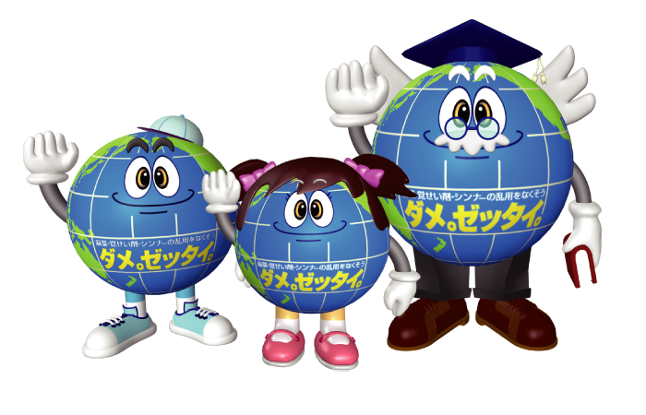
薬物乱用防止
クイズ
宮城県保健福祉部薬務課作成

Slide 2
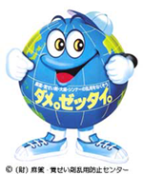
Q 1
薬物乱用防止のキャラクターである僕の名前は 「ダメよ～ダメダメ君」である
YES
NO

Slide 3
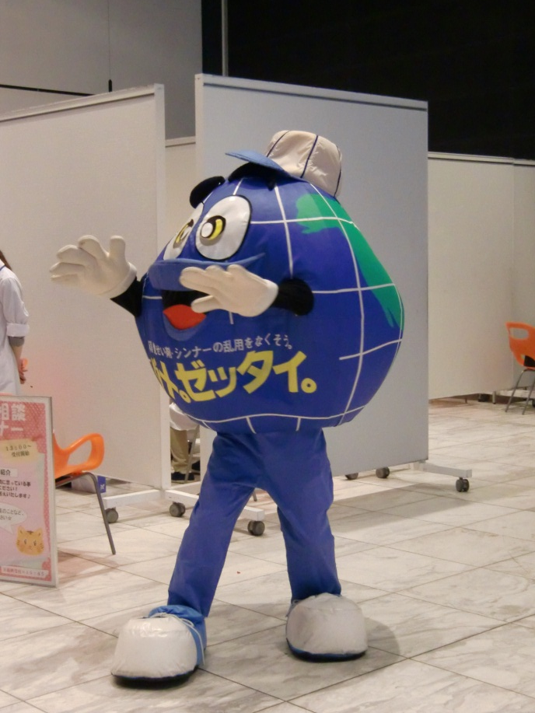
Q 1 （答え）
NO
「ダメよ～ダメダメ」は芸人さんの持ちネタです。
僕の名前は「ダメ。ゼッタイ。君」、ちょっと変な名前だけど忘れないでね！

Slide 4
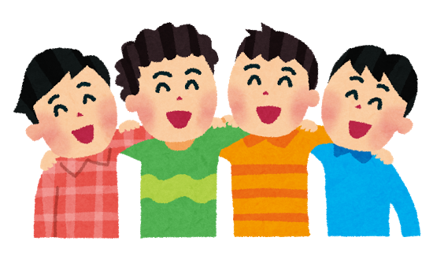
Q ２
友達との関係が悪くならない ように、友達からクスリを誘わ れても、断らない方がよい
YES
NO

Slide 5
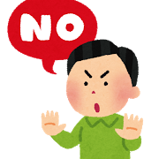
Q ２ （答え）
NO
薬物乱用のきっかけの多くは、友達や恋人、先輩からの誘いです。
好奇心や仲間はずれになりたくないという気持ちもあるかもしれませんが、友達を大切にするなら、薬物乱用を断る勇気と、相手にもやめるよう説得する思いやりを持ちましょう。

Slide 6
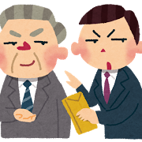
Q ３
1回なら 大丈夫っすよ
一回クスリを試すという行為だけでも薬物乱用にあたる
麻薬
YES
NO

Slide 7
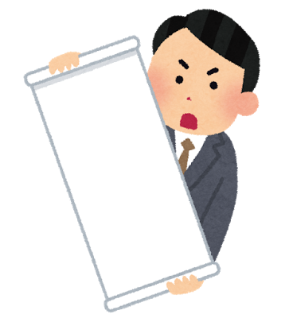
Q ３ （答え）
一回だけでもダメ
YES
薬物乱用とは、麻薬、覚せい剤、危険ドラッグなどを使用することに加え、病気の治療などに使う医薬品などを遊びや快感を求めるために使用することをいいます。
このような目的で薬物を使用する行為は、たとえ一回でも乱用にあたります。

Slide 8
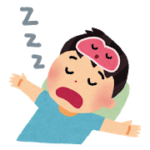
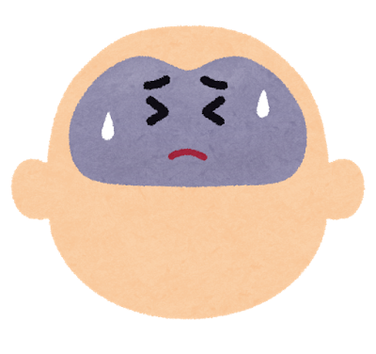
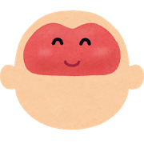
Q ４
？
クスリを使用して脳が壊れたとしても、寝れば治る
YES
NO

Slide 9
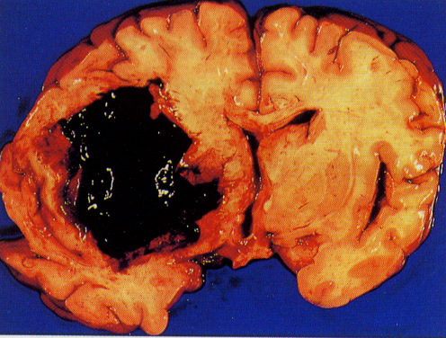
Q ４ （答え）
NO
覚せい剤乱用者の脳
クスリによって一度脳が破壊されると、元に戻りません。クスリをやめたとしても、脳が破壊されたことによる後遺症に悩まされることになります。

Slide 10

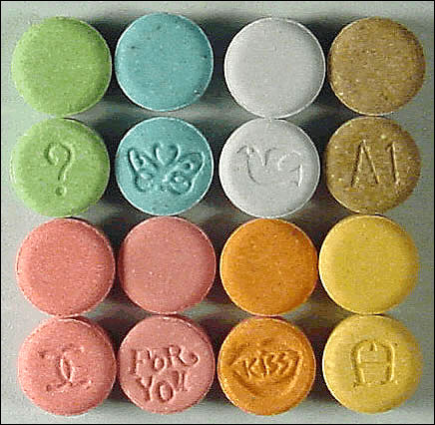
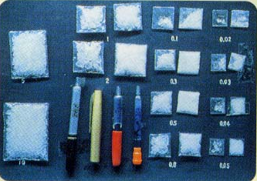
Q ５
乱用薬物の種類は麻薬、大麻、覚せい剤の３種類だけである
YES
NO

Slide 11
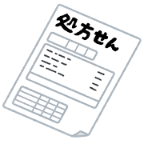
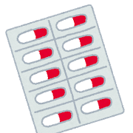
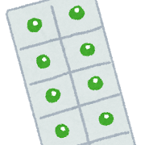
Q ５ （答え）
NO
処方どおり 服用しましょう！
大麻、覚せい剤、麻薬以外にも危険ドラッグ、MDMAなどの身体への毒性が高いクスリはもちろん乱用薬物です。それ以外の病院で処方される医薬品も、お医者さんの指示に従わずに、たくさん服用すれば乱用薬物とみなされます。

Slide 12
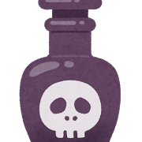
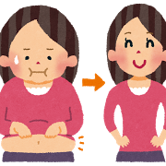
Q ６
？
麻薬や覚せい剤などの薬物は疲労回復・ダイエットに効果がある
YES
NO

Slide 13
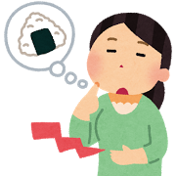

Q ６ （答え）
NO
一瞬、食欲無くなるが、すぐ元通り
クスリを乱用することによって一時的に、気分が高まったり、不安な気持ちが無くなったり、食欲が無くなったりします。
これはクスリが体をだまして、無理やり元気だと錯覚させたり、食欲をつかさどる神経を麻痺させるだけで、しばらくすると元通りになります。

Slide 14
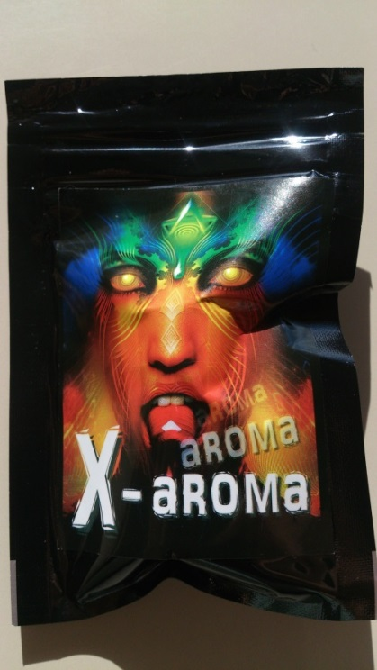
Q ７
危険性
＜
？
危険ドラッグは麻薬や覚せい剤よりも安全である
YES
NO

Slide 15
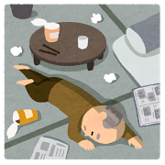

Q ７ （答え）
NO
法律に取り締まられないように化学構造を変えた薬物を危険ドラッグと呼びます。
しかし、危険ドラッグの人体への影響は麻薬や覚せい剤より低いとは限らず、むしろ危険なものもあり、１回の使用で死に至る場合もあります。

Slide 16
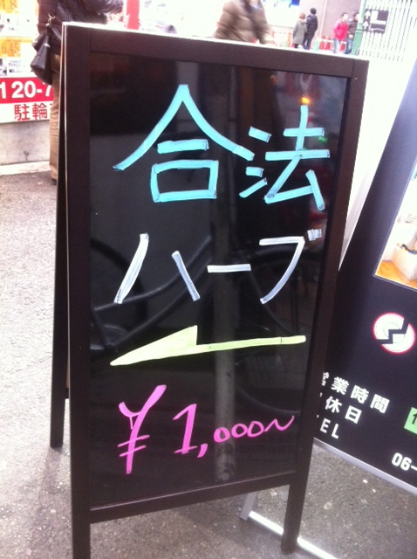
Q ８
危険ドラッグは以前、 合法ドラッグや 合法ハーブ と呼ばれていた
YES
NO

Slide 17

Q ８ （答え）
YES
危険ドラッグ
２０１４年の７月まで合法ドラッグ、合法ハーブと呼ばれていましたが、安全なイメージ、使っても大丈夫という誤ったイメージを持たれてしまうため、厚生労働省と警察庁は名称を危険ドラッグに変更しました。

Slide 18
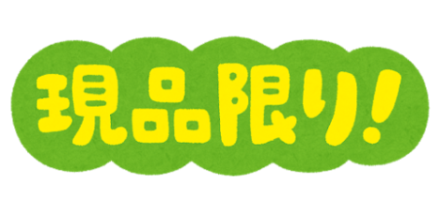



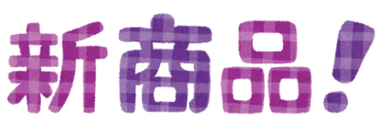
Q ９
合法ハーブ販売
危険ドラッグの販売店舗が宮城県内にも存在した
YES
NO

Slide 19
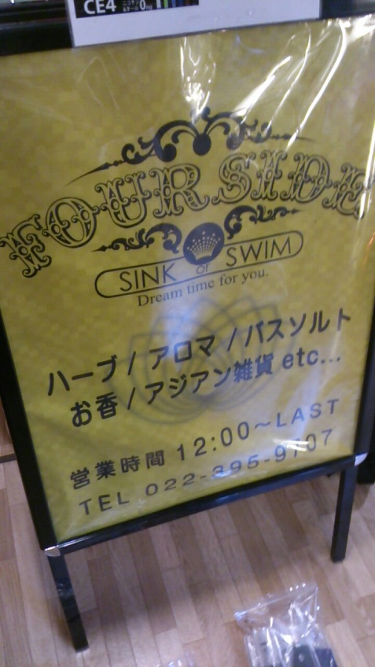
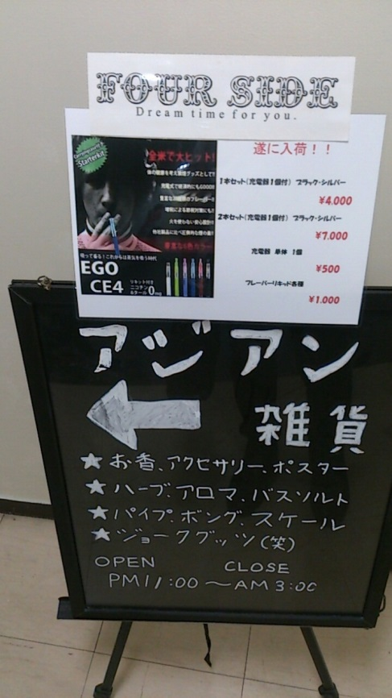
Q ９ （答え）
YES
仙台市や塩釜市に、最大１０店舗存在していましたが、２０１４年の１０月までに全ての店舗が閉店しています。

Slide 20
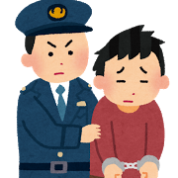
Q １０
有名歌手○○逮捕！
芸能人の中にもクスリに手を出して捕まった人がいる
YES
NO

Slide 21
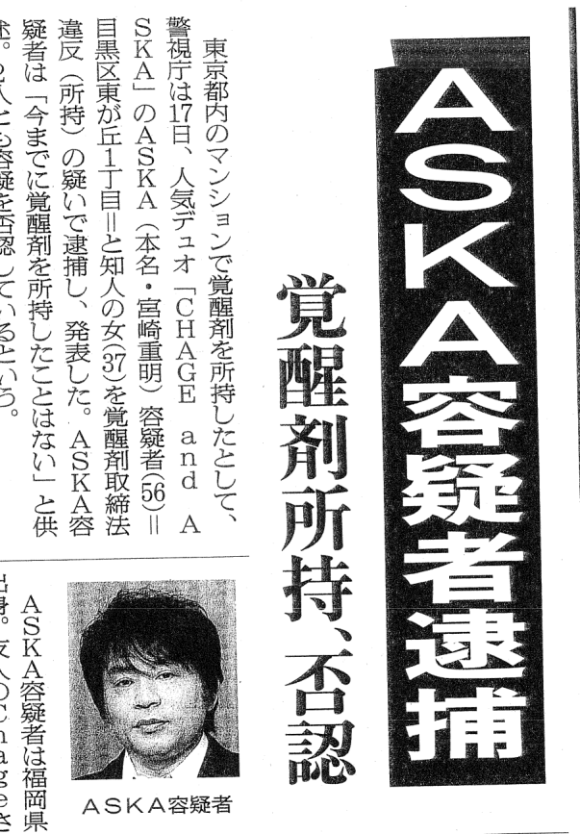
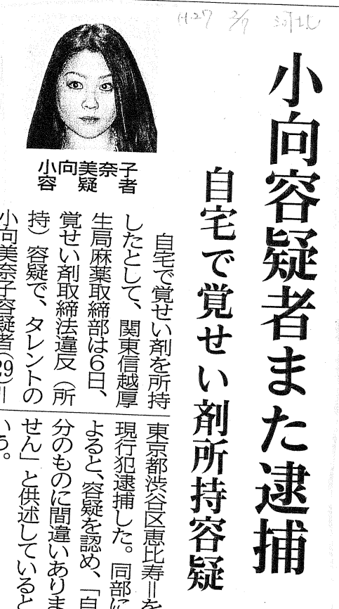
Q １０ （答え）
YES
2014/5/18 朝日新聞より
2015/2/7 河北新報より
歌手、アイドル、俳優など多数が逮捕されています。

